Slide 1

上海电信机房设备
分布管理系统
吴庆
信电工程学院

Slide 2




目录
Content
选题背景
解决思路与方法
关键技术与实践难点
研究成果与应用
论文结论
论文结论

Slide 3



选题背景
应用背景
中国电信上海分公司运维管理系统的子模块。
解决客户问题
机房设备分布管理

Slide 4
解决思路与方法
页面设计
根据需求画出原型，进行静态页面设计并设计出对应的数据库。
需求分析
1.机房设备管理（机柜、设备、板卡）
2.基础数据管理（专业、局站、机房）
3.系统维护（用户、找回密码、修改密码等）
代码编写
前后端框架确立
根据各个模块的需求分析完成代码编写。
后端：采用企业目前流行的web框架SSH（Struts+Spring+Hibernate)
前端：采用市场比较成熟的管理系统UI框架（EasyUI)

Slide 5

关键技术与难点
Java
jQuery
Spring
Java作为服务器端的
主要开发语言
作为系统前端的js框架
简化开发的java bean容器
EasyUI
Struts
页面的css框架，使用了easyui的常用组件
作为控制层处理用户请求
Hibernate
Git
作为数据表与类的映射关系
项目代码开发的版本控制器
MySQL
生成二维码
作为系统的后台数据库
每个机柜生成相应二维码
邮箱找回密码
excel导入数据
系统发送邮箱重置链接，点击链接进入修改密码页面
批量添加设备数据信息

Slide 6
研究成果与应用
已经通过测试，完成上线，成功运行。
论文设计完成。

Slide 7

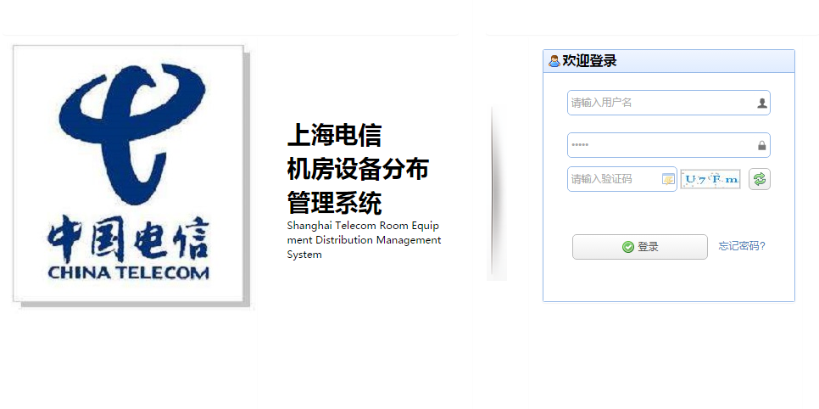
论文结论
  软件设计符合需求
  用户体验较好
  安全保障较高
  提高软件现实价值
  主要的贡献与创作

Slide 8

THANK YOU
大学即将结束，在此感谢所有老师和同学，谢谢你们陪我度过这美好的四年时光。。。。
指导教师：鲍蓉 刘宇星
答辩人：吴庆

